Slide 1


Slide 2
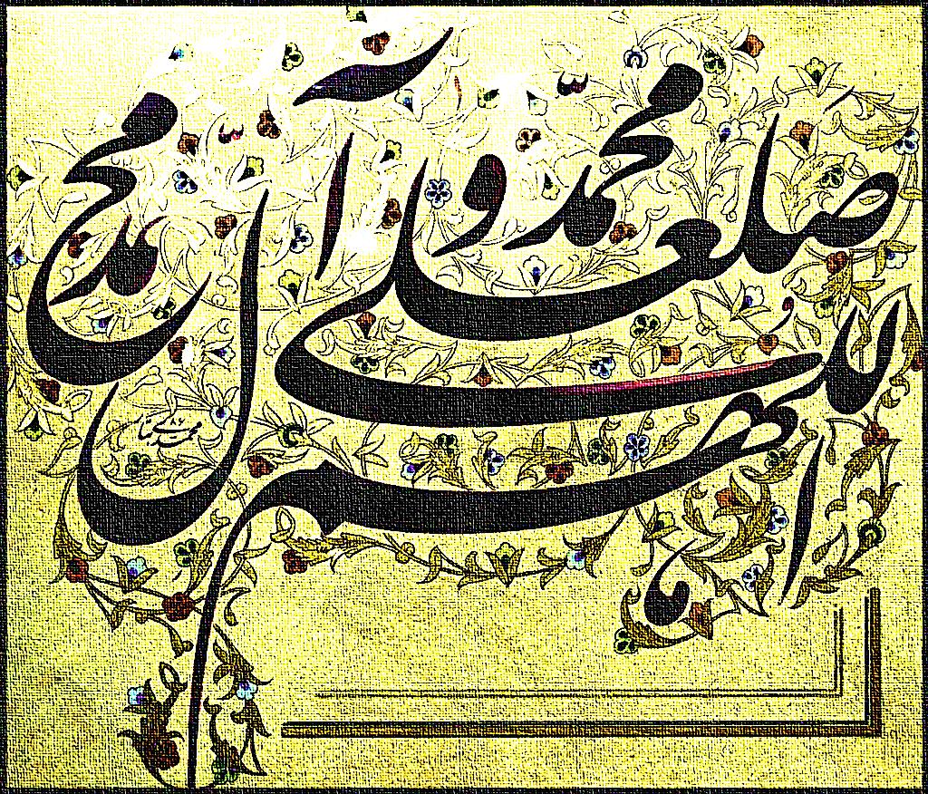

Slide 3

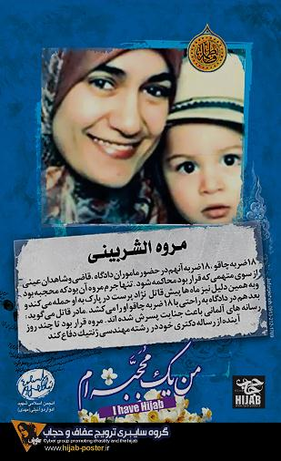
سلام بر شهیده حجاب
دانشجوی مقطع دکتری
رشته مهندسی شیمی
جرم : محجبه بودن

Slide 4


حجاب

Slide 5
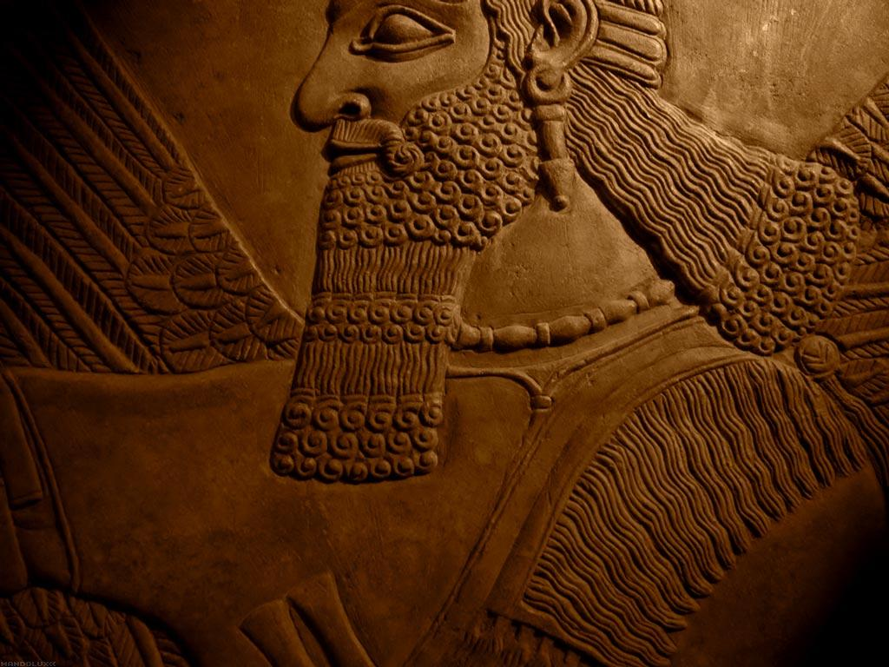

تاریخچه حجاب
ازنخستین مردمانی که به سرزمین ایران آمدند آریائی ها بودند
پژوهشها نشان می دهند که زنان ایران زمین از زمان مادها(گروهی از آریائیها) دارای پوشش کامل بودند که شامل پیراهن بلند چین دار، شلوار تا مچ پا و چادر و شنلی که بر روی لباسها بود.

Slide 6
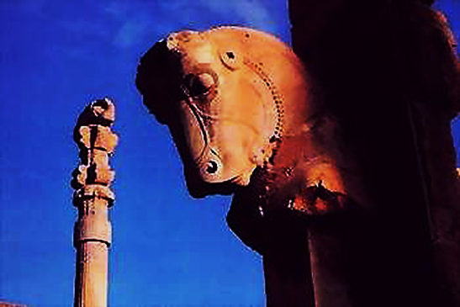

جایگاه فرهنگی پوشش در میان زنان نجیب ایران زمین به گونه ای بود که وقتی خشایارشا به ملکه «وشی» دستور داد تا بدون پوشش به بزم بیاید او امتناع کرد وبه حکم دادوران عنوان ملکه ایران را از دست داد.

Slide 7
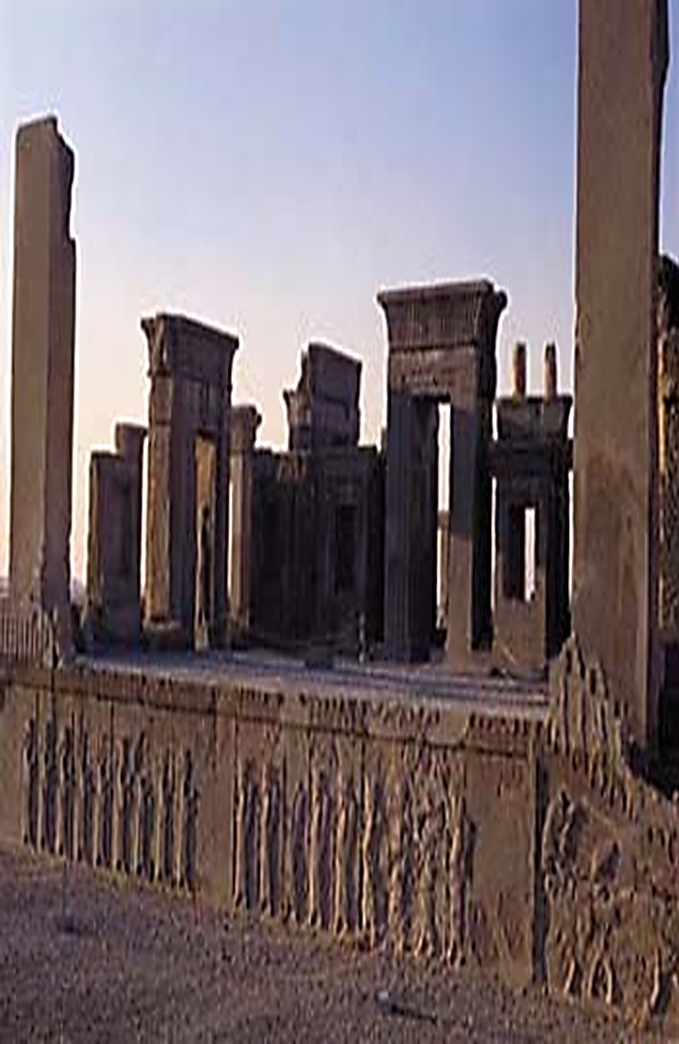

در زمان ساسانیان افزون بر چادر پوشش صورت نیز در میان زنان اشراف معمول شد.
ویل دورانت می گوید:در نقشهایی که از ایران باستان بر جای ما نده هیچ صورت زنی دیده نمی شود و نامی از ایشان نیامده
تجلیات پوشش در میان زنان ایرانیان چنان چشمگیر است که برخی از اندیشمندان و تمدن نگاران ، ایران باستان را منبع اصلی ترویج حجاب در جهان معرفی کرده اند.

Slide 8

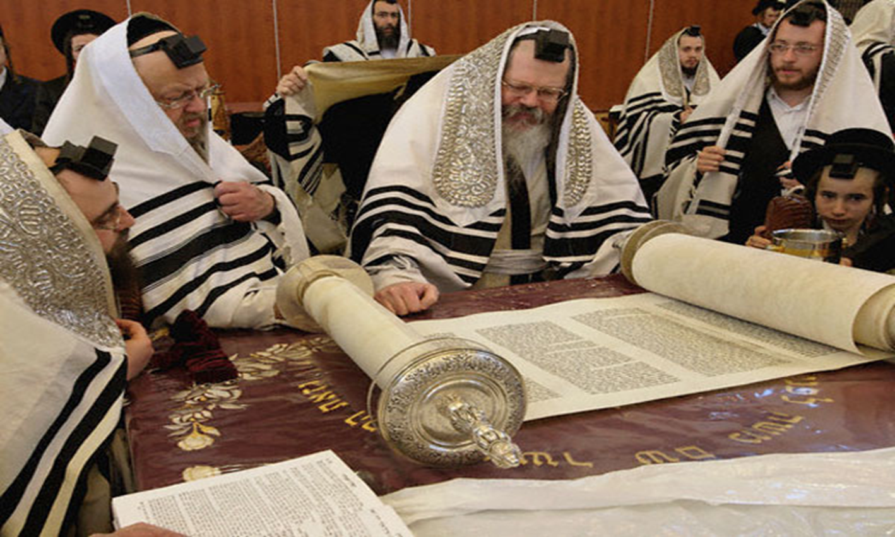
حجاب در یهود
اگر کسی به نقض قانون یهود می پرداخت چنانکه مثلا بی آنکه چیزی بر سر داشت به میان مردم می رفت و یا در شارع عام نخ می رشت یا با صدای بلند حرف می زد ، در آن صورت مرد حق داشت بدون پرداخت مهریه او را طلاق دهد.

Slide 9
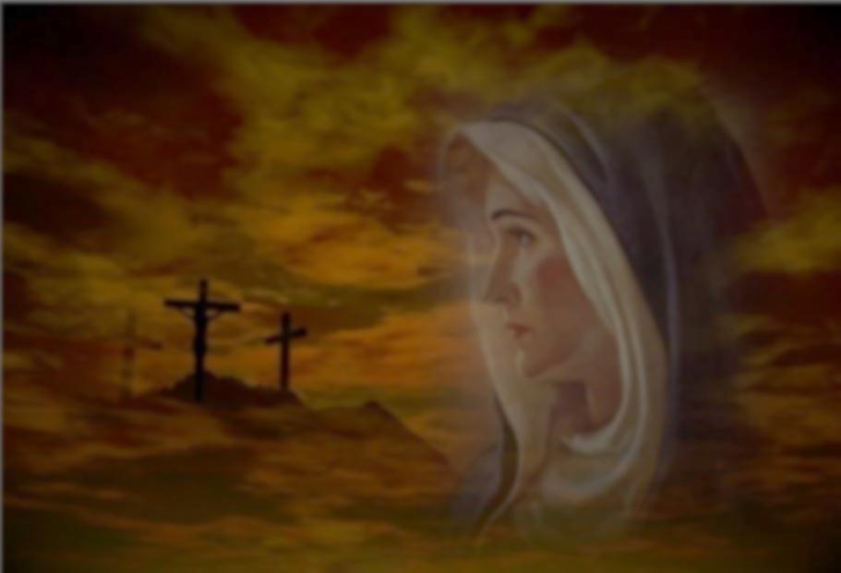
حجاب در مسیحیت
از دیدگاه مسیحیت تجرد مقدس شمرده می شد. بنابراین برای از بین بردن زمینه هر گونه تحریک و تهییج ، زنان را به صورت شدیدتری به رعایت کامل پوشش و دوری از هرگونه آرایش و تزیین فرا خواند.
برابر متون تاریخی ، چادر و روبند ، برای همگان – حتی برای خاتونهای اشراف – ضروری بود و در اعیاد نیز کسی آن را کنار نمی گذاشت.
حتی احکام افراطی در عهد جدید وجود داردکه می گوید:
اگرکسی به زنی نظر شهوت اندازد...چشم خود را قلع کند زیرا تباه کردن یک عضو بهتر از آن است که تمام بدنت در جهنم افکنده شود.

Slide 10
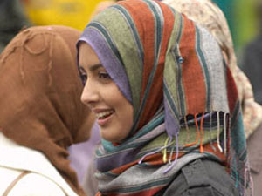

حریم به جای حبس
اسلام می گوید : نه حبس نه اختلاط ،بلکه حریم.
سنت جاری مسلمانان از زمان رسول خدا صل الله علیه و آله همین بوده است که زنان از شرکت در مجالس و مجامع منع نمی شدند ، ولی همواره اصل «حریم» رعایت شده است.
در مساجد و مجامع ، حتی در کوچه و معبر ، زن با مرد مختلط نبوده است.
شهید مطهری

Slide 11
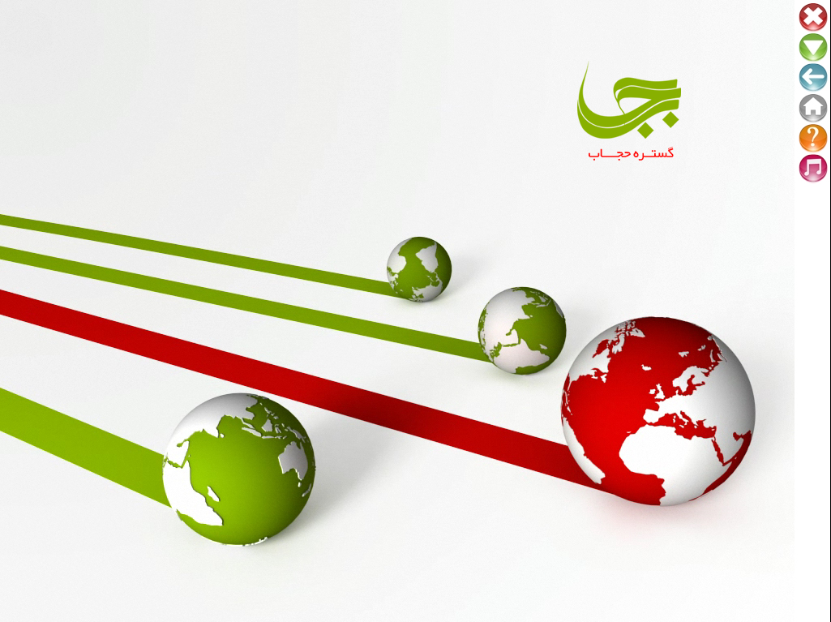
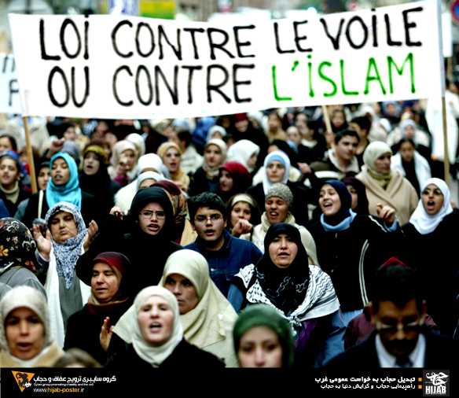

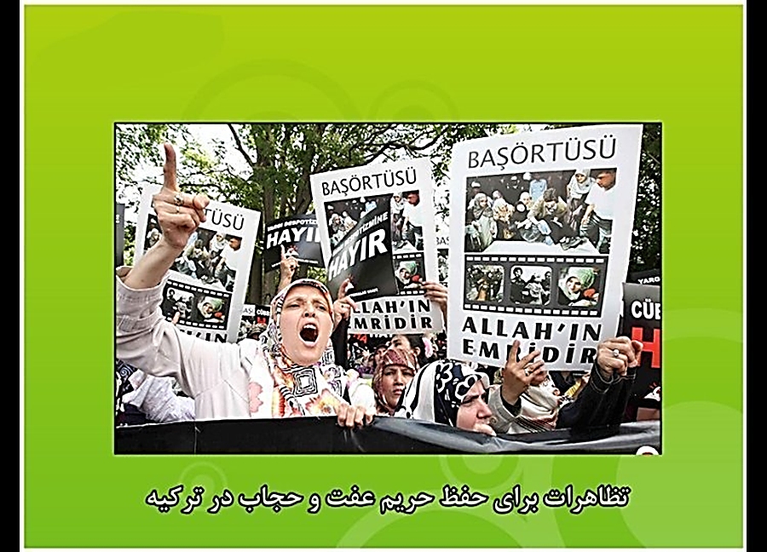
جهانی شدن حجاب

Slide 12
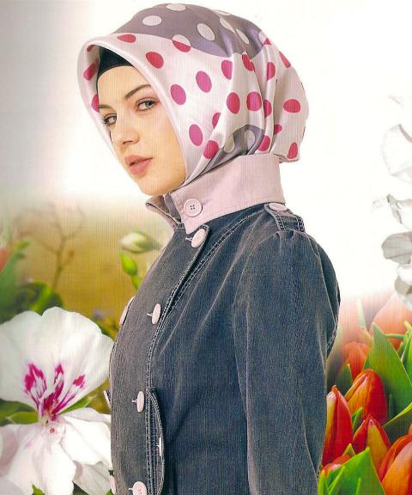

آمار حجاب در ترکیه
نتایج یک بررسی در ترکیه نشان
می دهد که در چند سال اخیر، تعداد بانوان با حجاب در این کشورچهار برابر شده است.
قشر تحصیل کرده، با حجاب ترین گروه زنان ترکیه هستند.

Slide 13


از زبان یک تازه مسلمان با حجاب
زن آراسته به حجاب، به زیبایی فرشته است، پر از وقار و آرامش و اعتماد به نفس؛اما تعصب که چشم دیگران را کور کرده ، مانع از دیدن این زیبایی می شود.

Slide 14

اکویا یکی از اساتید دانشگاههای امریکا به خاطر حجاب یک دانشجو مسلمان شد
استاد دانشکاه آمریکا بعد از مسلمان شدن نام محمد را انتخاب کرد.

Slide 15
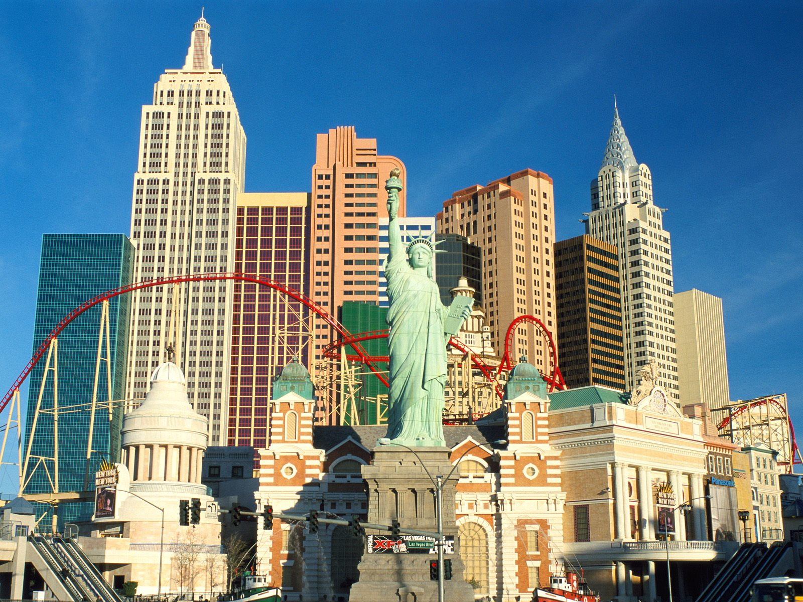
حجاب در نیویورک
گرو تحقیقاتی آی جی در نیویورک:
نسل جدیدی از دختران جوان علاقه زیادی به خود نمایی و پوشیدن لباسهای بدن نما ندارند.
تمایل دختران به داشتن کنترل خویش و راحت بودن از آزار دیگران یکی از علل این مساله است.

Slide 16

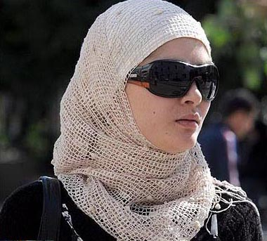

حجاب در سوئد
کاترینا بیروال خبرنگار سوئدی:
در کشور سوئد بسیاری از دختران علی رغم مخالفت والدین خود روسری به سر می کنند.

Slide 17
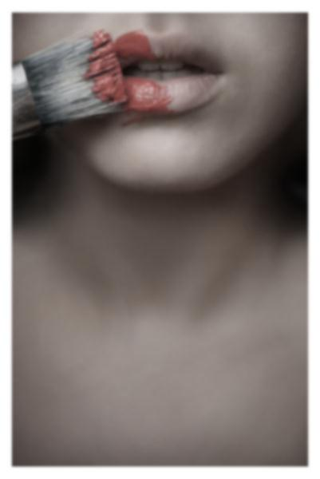

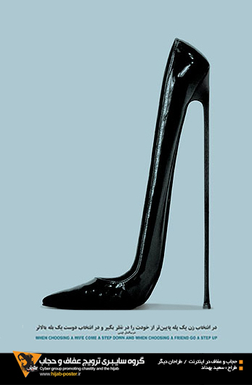
وزیرکشور ایتالیا: حجاب محافظت کننده زنان
جولیانو آماتو:
ایتالیا در حال تبدیل شدن به کشوری است که در آن یک زن یا یک تصویر زیباست ویا هیچ،واین شرم آور است.
ما نیازمند قانونی هستیم که به زن به عنوان یک انسان احترام بگذارد نه اینکه فقط به بدن او نگاه شود ویا بدتر.

Slide 18
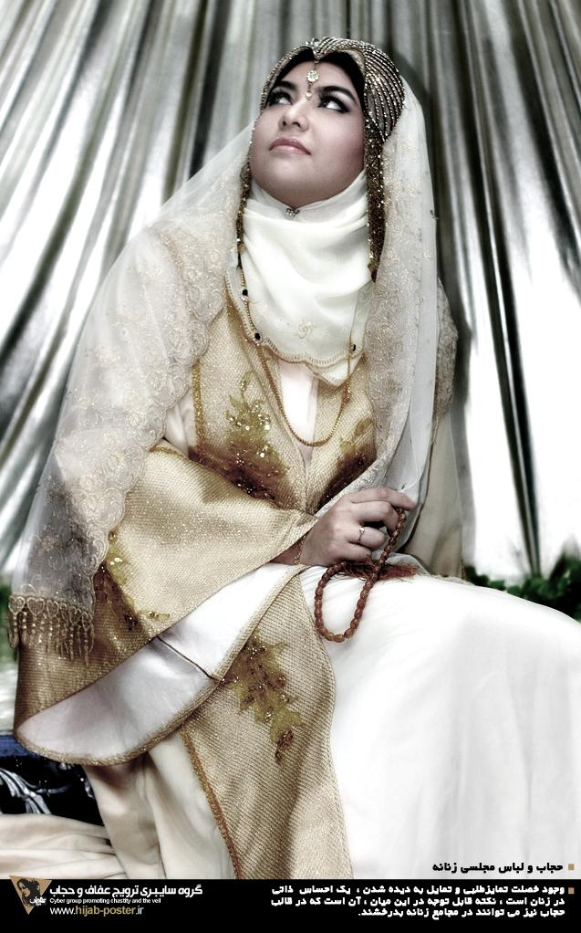
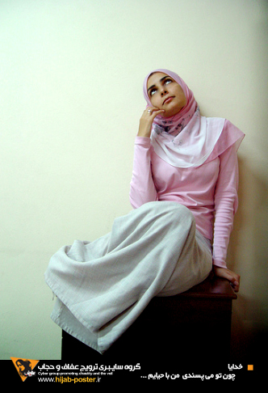
خدایا چون تومی پسندی من با حیائم

Slide 19

حجاب در نگاه اندیشمندان

Slide 20


جان اف کندی
(رئیس جمهور اسبق امریکا):
نسل جوان اروپایی و آمریکایی هوسبازند و من برای نسل آینده آمریکا بیمناکم.

Slide 21
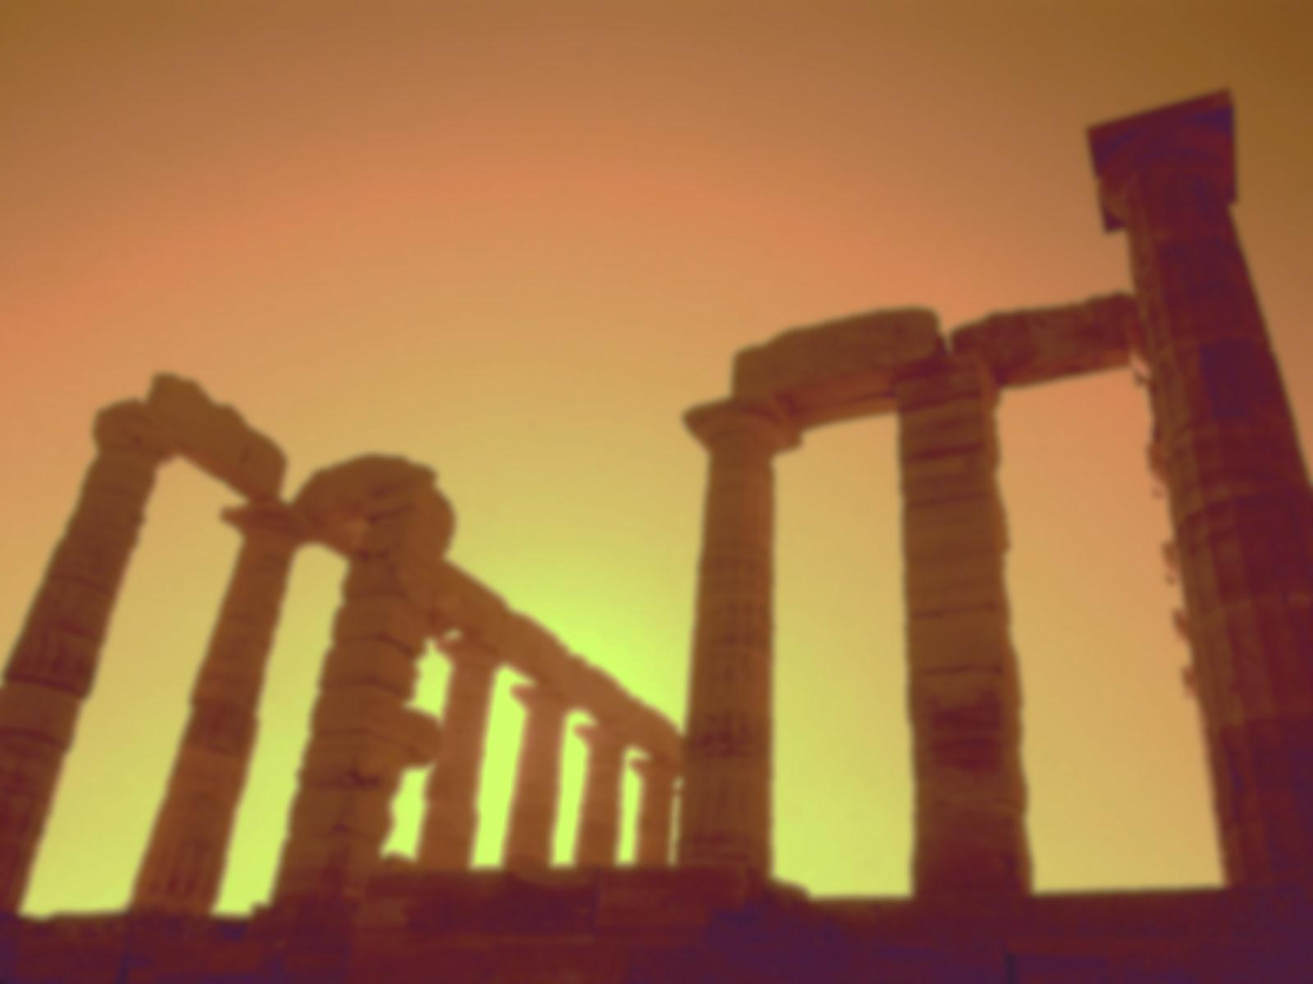
جرجی زیدان(نویسنده معروف مسیحی ):
اگر مقصود از حجاب ، پوشاندن بدن است ، این وضع پیش از اسلام و حتی پیش از ظهور دیانت مسیح معمول بوده و دیانت مسیح تغییری در آن نداده و تا اواخر قرون وسطی ، در اروپا معمول بوده و آثار آن هنوز در اروپا باقی است.

Slide 22
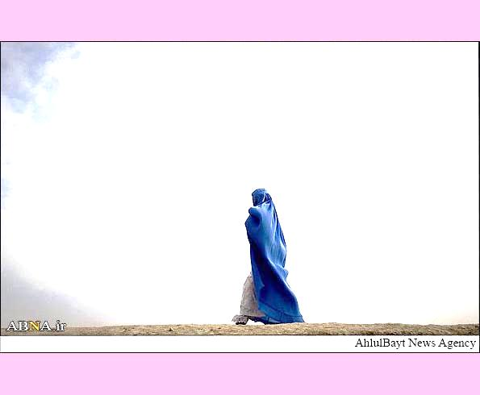
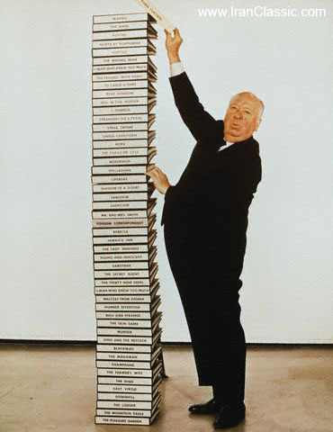
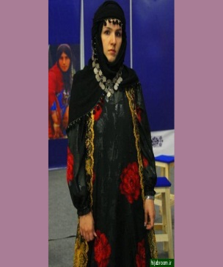
آلفرد هیچکاک کارگردان مشهور سینما:
من معتقدم زن باید مثل فیلمی پر هیجان باشد،یعنی ماهیت خود را کمتر آشکار کند و برای کشف خود مرد را به نیروی تخیل زیادتری وادارد.
زنان شرقی تا چند سال پیش به خاطر پوشش جذاب می نمودند و همین مساله جاذبه نیرومندی به آنها می داد اما به تدریج با تلاشی که زنان این کشور ها برای برابری با زنان غربی از خود نشان می دهند، از پوشش آنان کاسته می گردد و بنابراین از جاذبه شان نیز کاسته می شود.

Slide 23
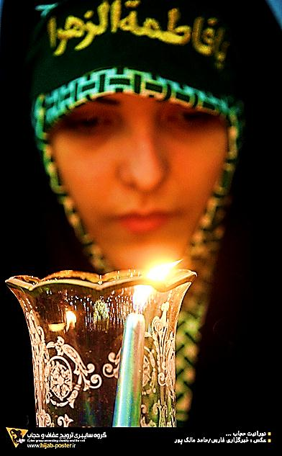

ویل دورانت:
زنان دریافته اند که دست و دل بازی مایه طعن و تحقیر آنهاست, خودداری از انبساط و امساک در بذل و بخشش بهترین سلاح برای شکار مردان است؛مرد جوان به دنبال چشمان پر از حیاء است و بی آنکه بداند حس می کند که این خودداری ظریفانه از یک لطف و رقت عالی خبر می دهد.

Slide 24

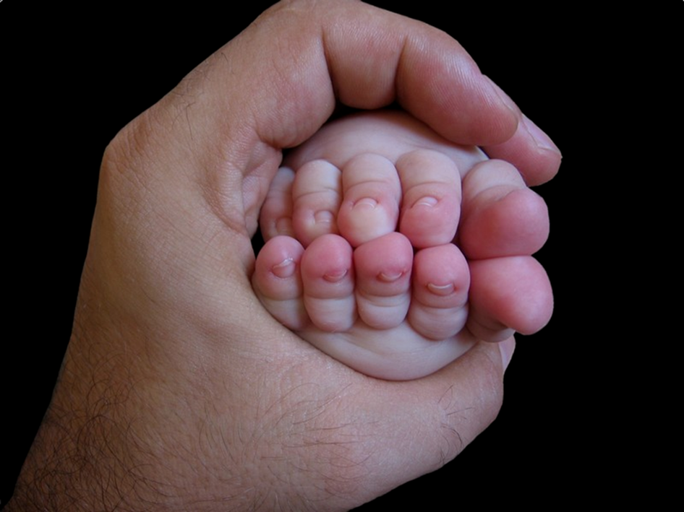
دیوید هیوم
(فیلسوف اروپایی):
پاکدامنی ، ضامن مقام پدری مردان برای فرزندانشان می شود.

Slide 25


شهید مطهری:
حیا و ستر و پوشش ،تدبیری است که خود زن برای گرانبها کردن و حفظ موقعیت خود در برابر مرد به کار برده،زن با هوش فطری و با یک حس مخصوص به خود دریافته است که از لحاظ جسمی نمی تواند با مرد برابری کند واز طرف دیگر نقطه ضعف مرد را در همان نیازی یافته که خلقت در وجود مرد نهاده است،که او را مظهر عشق و طلب و زن را مظهر معشوقیت و مطلوبیت قرار داده است.
و دریافت که نباید خود را رایگان کند ، بلکه باید آتش عشق و طلب او را با دور نگهداشتن خود از دسترس مرد ، تیز کند و در نتیجه مقام و موقعیت خود را بالا ببرد.

Slide 26
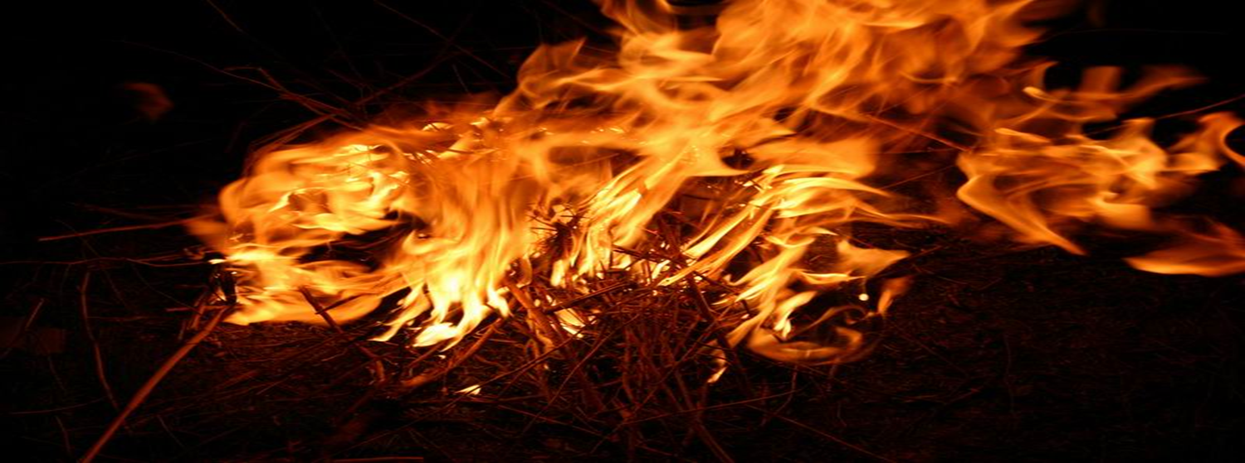
آثار بد حجابی

Slide 27
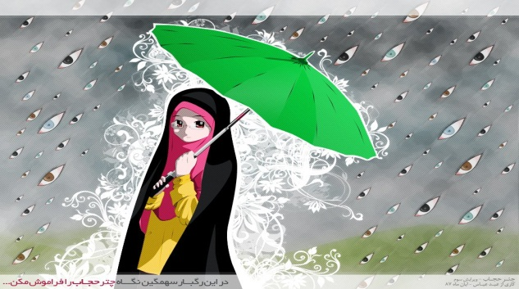

هجوم چشمها
پوشش ناقص زن در جامعه
فشارهای روحی جبران ناپذیری
بر روان و اعصاب او وارد
می سازد و از آن جا که در این
حالت ، خود را با هجوم نظرهای
مختلف مواجه می بیند و از
پاسخ به همه آنها عاجز است در
این صورت یا به سوی
بی تفاوتی و بی قیدی کشیده
می شود.

Slide 28


زمینه اذیت ها ی اجتماعی
بد حجابی زمینه آزار و اذیت افراد مزاحم را فراهم میکند، زیرا هر چه حجاب وپوشش بانوان بهتر و بیشترباشد غالبا مردان و جوانان لابالی کمتر جرات اذیت و آزار آنان را به خود می دهند.

Slide 29
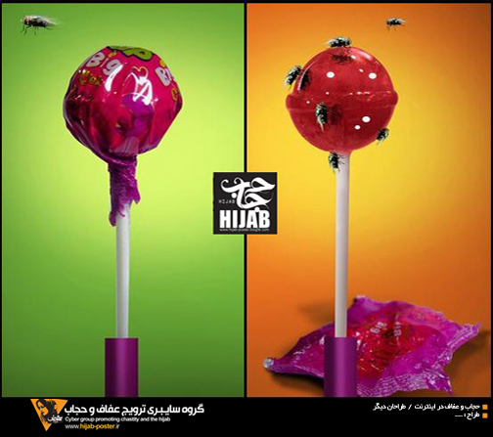
کاهش شوق برای تشکیل خانواده
بی حجابی برخی از لذت های جسمی ،بصری و احیانا سمعی را که باید در خانواده به دست آید ، آسان و رایگان و همه جایی
می سازد و در نتیجه اهمیت ازدواج و شوق زناشویی کاهش می یابد.

Slide 30


آرایش به جای افزایش علم
بد حجابی مشغولیت فکری دختران محصل را بیشتر میکند.
از زبان یک دانشجوی با حجاب:
آن وقتها که حجاب نداشتم اگر دو روز پشت سر هم قرار بود که به خانه کسی بروم لباسی را که امروز پوشیده بودم حاضر نمی شدم که فردا هم بپوشم احساس می کردم مسخره است و سعی
می کردم با قرض هم شده ،از دیگران لباس بگیرم.این کارها واقعا رفاه حال و راحتی خانم ها را سلب کرده است.

Slide 31

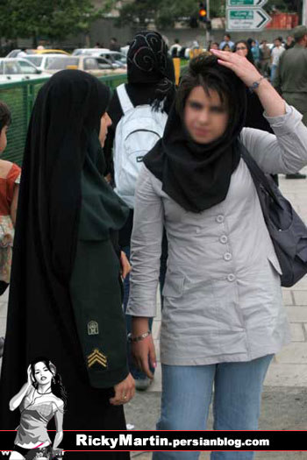
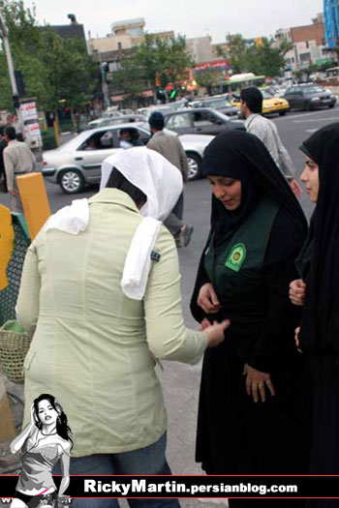
زنان ویترینی
زنی که خود را در معرض دید همگان قرار می دهد در حقیقت می خواهد با تکیه بر زنانگی خویش جای خود را در جامعه باز کند نه با تکیه بر انسانیت خویش.
در واقع او اعلام می کند که آنچه برای او مهم است زن بودن اوست نه انسان بودن او ونه اندیشه و لیاقت او.
چنین زنی قبل از هر چیز اسیر خود است ، او شبیه مغازه داری است که مجبور است دائما برای جذب مشتری ، ویترین خود را تغییر دهد.

Slide 32
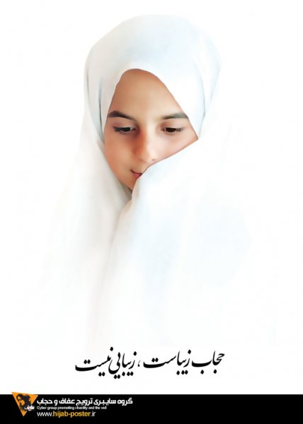

حجاب نور توست چگونه آنرا از خودت دورمی کنی؟

Slide 33

عوامل بی توجهی به حجاب
- سستی و تزلزل ایمان
- الگوهای غلط
- تظاهر به زیست مترقی
- انحراف اخلاقی و اعتقادی
- راهی برای ستیز با جامعه
- محیط ناسالم(خانواده ودوستان)
- رسانه ها
- احساس محدودیت در فعالیتها
- جهل
- آموزه های اشتباه
- نداشتن استدلال برای حجاب
- حجاب نقش خاصی در زندگی ندارد
- تمام شدن تاریخ مصرف
- فقر عوامل تبلیغی و فرهنگی

Slide 34


شبهات حجاب

Slide 35
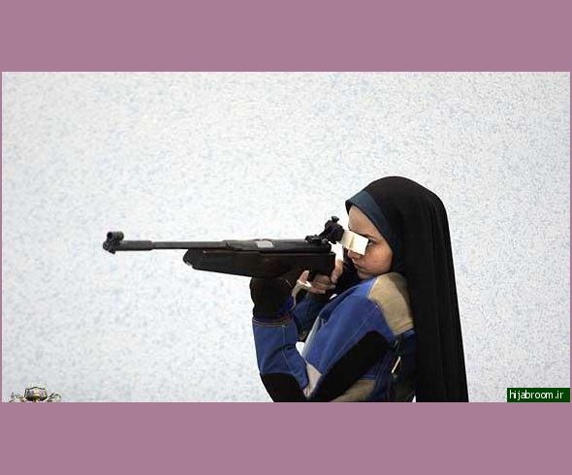
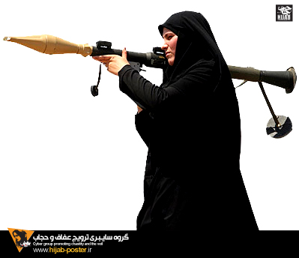
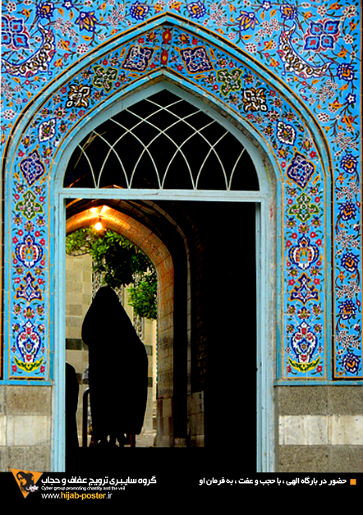
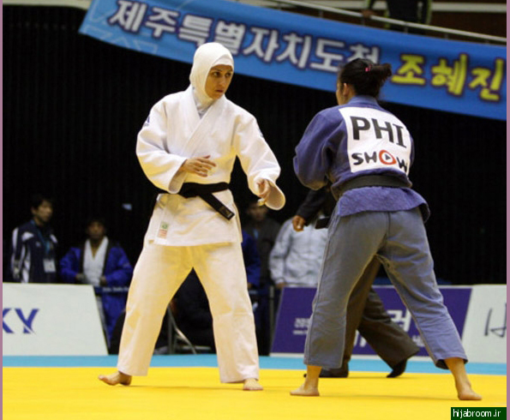
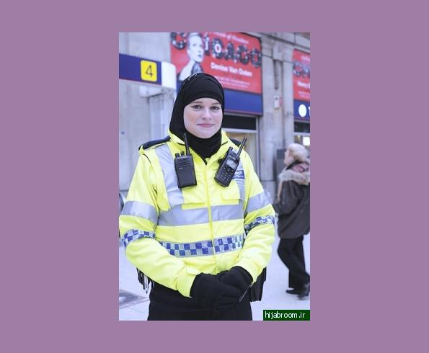
حجاب هیچ مانعی برای انجام فعالیتهای بانوان نیست

Slide 36

آیا حجاب باعث عقب ماندگی است؟
پیشرفت های کشورهای غربی معلول بی حجابی نبوده ، بلکه به خاطر تلاش ، برنامه ریزی و مدیریت خوب بوده وچه بسا اگر حجاب داشتند پیشرفته تر هم می شدند.
{بعلاوه همه پیشرفتهایی که در آنجا مطرح است حقیقتا پیشرفت نیست مثلا برای فروش بیشتر کالا ،از جذابیت های زنان به شکل ابزار تبلیغاتی ، سوء استفاده میکنند.}
همچنین به گفته محققین غربی بی حجابی در غرب آثار مخربی مانند خشونت و آزار جنسی ،اختلالات روانی ، بی علاقگی به ازدواج و... به بار گذاشته است.
از طرف دیگر عدم پیشرفت ما نتیجه تلاش ناکافی یا برنامه ریزی غیر صحیح ماست و ربطی به پوشش ندارد.

Slide 37
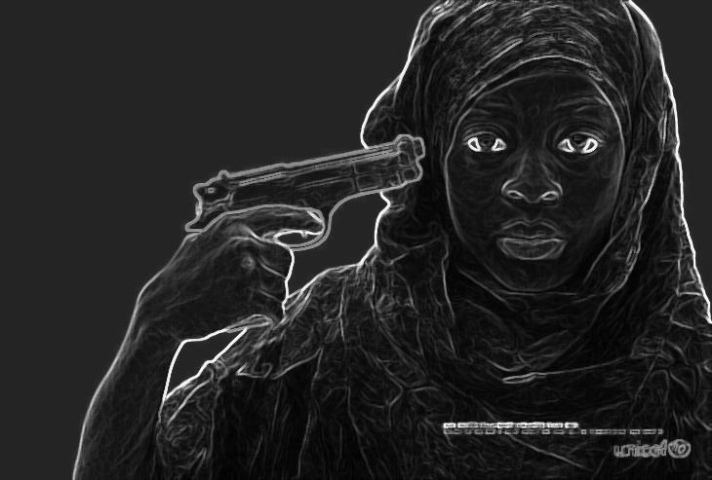
بدی بعضی ازباحجابها
در تمام اقشار جامعه از جمله پزشکان و نظامیان ومعلمان وروحانیون تعدادی آدم بد دیده می شود، آیا می توان گفت همه پزشکان یا نظامیان یا... افراد بدی هستند؟
در بین افراد با حجاب هم ممکن است افراد بد پیدا بشود ، اما آنچه مهم است این است که ملاک اسلام است نه مسلمانان
همه در قبال کارهای خوب وبد خود مسئول اند وبازخواست خواهند شد چه با حجاب ، چه بی حجاب.

Slide 38
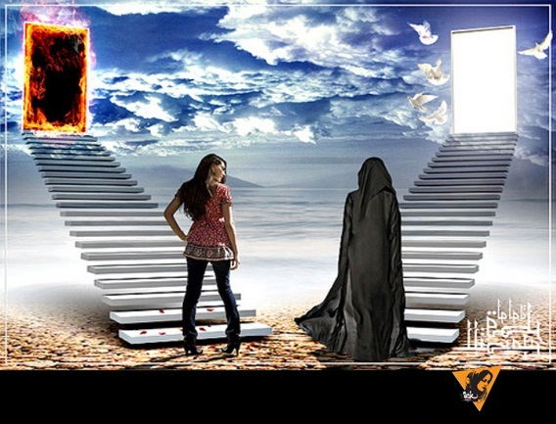
خدا مهربانتر از آن است که...
واقعا خدا به خاطر چند تار مو ما را عذاب می کند؟
باید توجه داشت که این توجیه را می توان در مورد همه دستورات دین به کار برد، مثلا:
واقعا خدای مهربان به خاطر یک لقمه غذا در رمضان یا گفتن یک دروغ یا دزدیدن مقداری پول یا... مارا مجازات خواهد کرد؟
اگر این توجیه درست باشد که دیگرچیزی از دین باقی نمی ماند.
( این مساله در قوانین بشری هم ، جریان دارد.)
به علاوه بد حجابی به جامعه آسیب می زند.

Slide 39
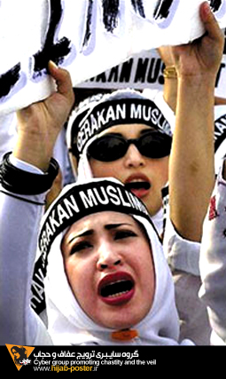
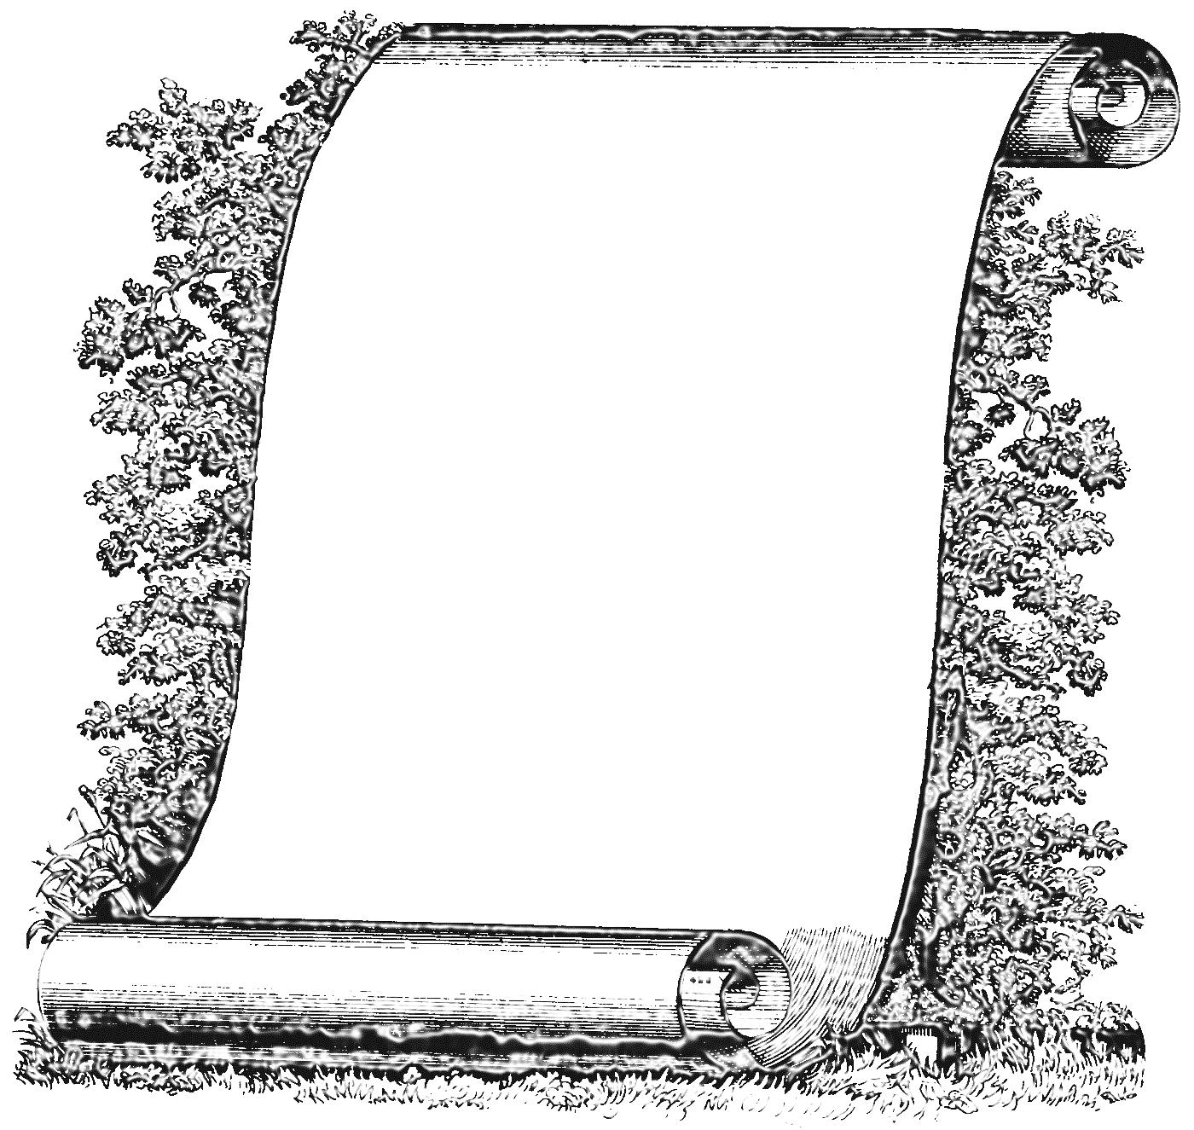
یک تازه مسلمان
راستی اگر اسلام به زنان ظلم می کند چرا شمار زیادی از زنان جوان و تحصیل کرده در اروپا ،آمریکا،استرالیا و ... به اسلام روی می آورند؟

Slide 40
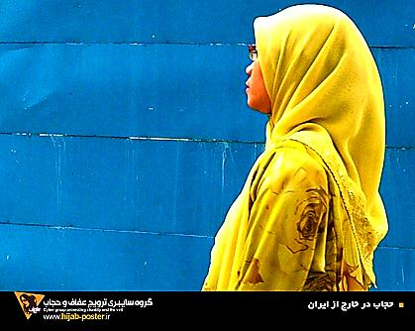
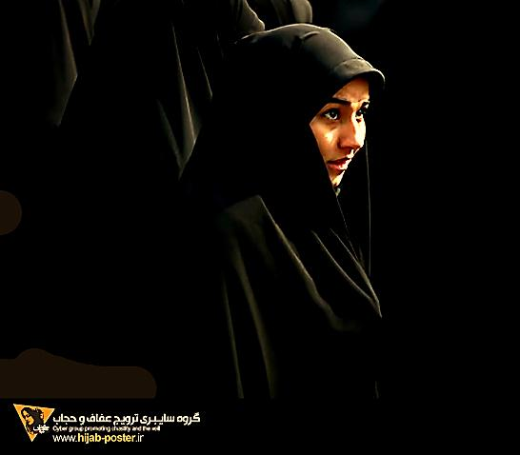
فلسفه پوشش در اسلام

Slide 41

1- آرامش روانی
- غریزه جنسی ، غریزه نیرومندی است
اطاعت بیشتر= سرکشی بیشتر
- روح بشر فوق العاده تحریک پذیر است و حد خاصی ندارد
تحریکات فراوان=آرزوها وتخیلات فراوان=اختلالات روانی

Slide 42

2- استحکام پیوند خانوادگی
- هر چه موجب سستی خانواده است زیانمند است.
- در سیستم آزاد کامجویی همسر قانونی نوعی رقیب و مزاحم برای لذات فرد محسوب می شود.
- علت کاهش بسیار زیاد آمار ازدواج درغرب همین است(که از هر طریقی ارضا می شوند)
- ازدواج در جوامع ارزشی پایان محرومیت و در جوامع مثلا پیشرفته شروع محدودیت است.
- پاکی نسل و پاکی احساسات و عواطف ، ثمره عدم اختلاط

Slide 43

3- استواری جامعه
- برعکس کسانی که می گویند حجاب باعث فلج کردن نیروی نیمی از افراد جامعه است ، کشاندن تمتعات جنسی به اجتماع ، نیروی کار و فعالیت را تضعیف می کند.
- بی حجابی امروز نتیجه سرمایه داری غرب (استفاده ارزان از نیروی کار مطیع وبه وجود آوردن بازارهای جدیدی برای فروش هر چه بیشتر لوازم آرایش و ...)
- اگر مصرف لوازم آرایشی مخصوص خانه باشد، بازار سرمایه داران کساد می شود.

Slide 44

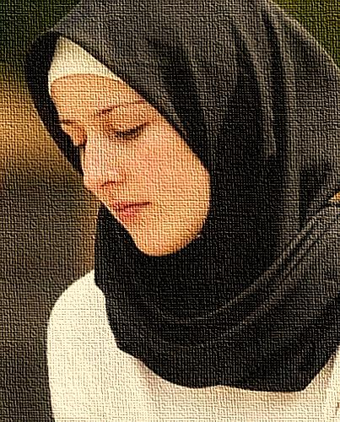
4-ارزش و احترام زن
- حریم نگهداشتن زن ، برای حفظ مقام و حرمت اوست.
- هر قدر زن باوقارتر و عفیف تر باشد قابل احترام تر است.
- بعضی از مردها اگر چه در ظاهر ، سریع جذب زنان جلف می شوند ولی با همان سرعت از آنها سرد می شوند ، برخلاف زنان عفیف که همیشه در چشم و دل مردان داری ارزش و احترام ویژه ای هستند.

Slide 45

نمونه ها

Slide 46
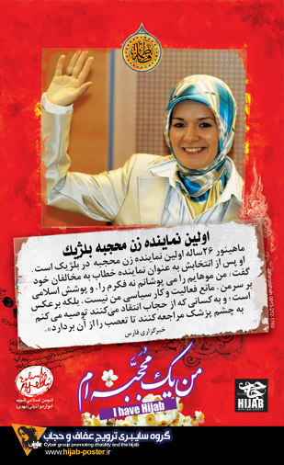
اولین نماینده زن محجبه بلژیک

Slide 47
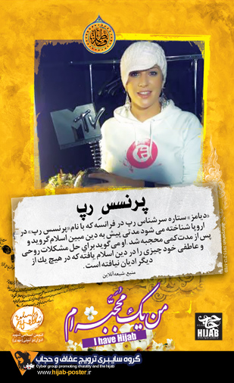
دیامز :
دین اسلام حلال مشکلات من

Slide 48
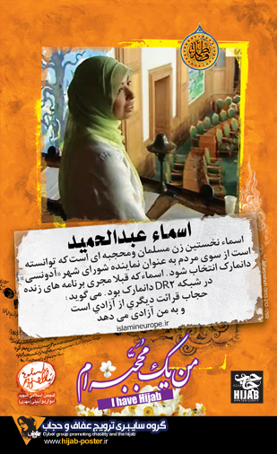
حجاب به من آزادی می دهد

Slide 49
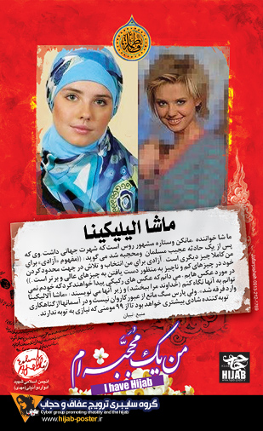

شادی در آسمانها برای توبه گناهکار

Slide 50
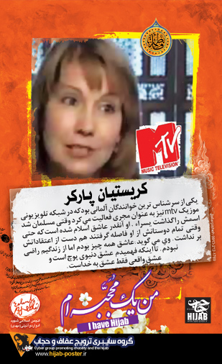
یسراء :عشق واقعی ، عشق به خداست.
mtv

Slide 51
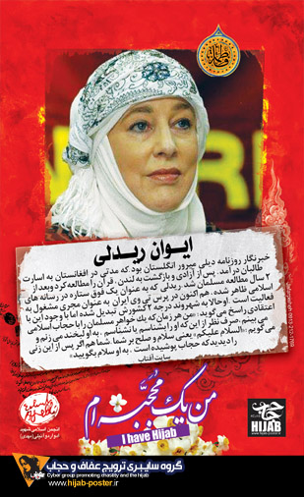
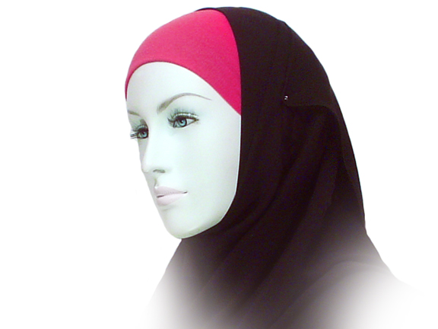
خبرنگار روزنامه دیلی میرور
سلام به باحجاب

Slide 52

معرفی کتاب
مساله حجاب
نظام حقوق زن در اسلام
فمینیسم در امریکا تاسال2003
زن در آینه جمال وجلال
اخلاق جنسی در اسلام وغرب
بهشت خانواده
نظام خانواده در اسلام
آرایش ، مد وبهره کشی از زنان
زن در قرآن

Slide 53
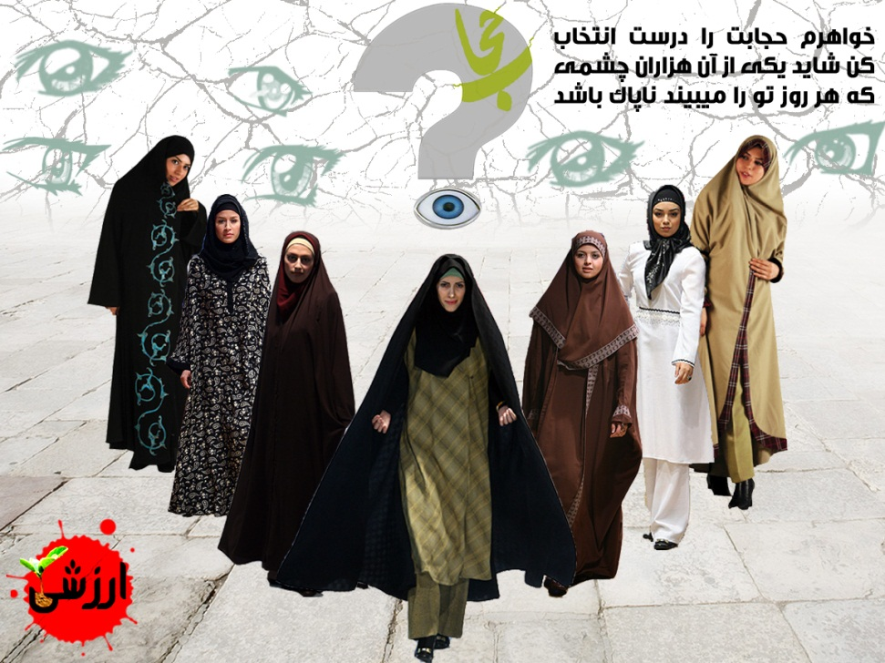








و سلام بر حجاب

